Slide 1
Thực đơn
Ngày 24/02/2025

Slide 2
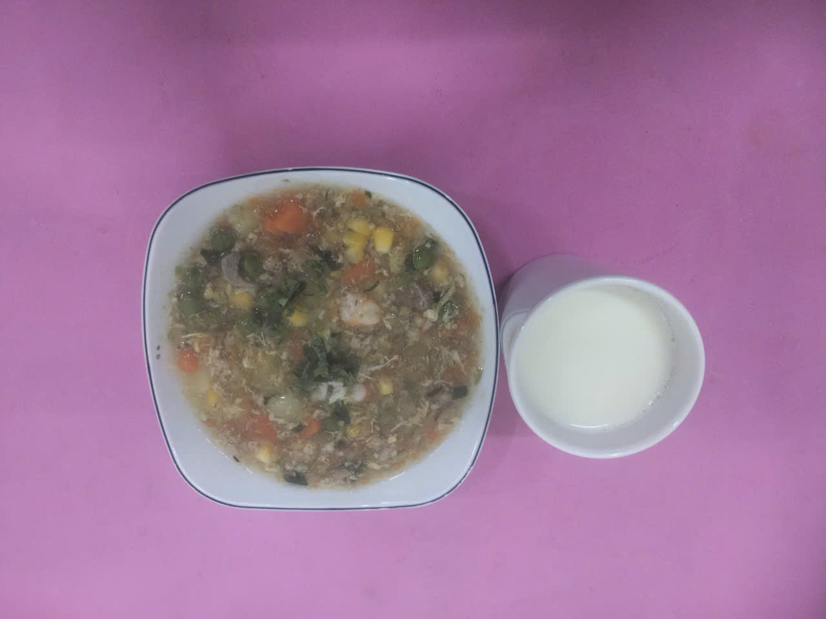
BUỔI SÁNG:
- Soup đậu tipo, nấm Bào Ngư, tôm, thịt
- Sữa

Slide 3
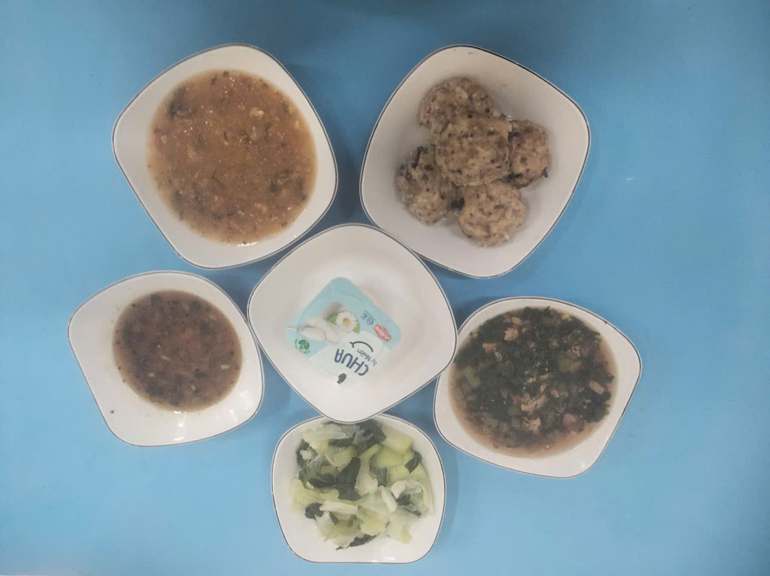
BUỔI TRƯA:
Món mặn: Thịt xíu mại sốt cà chua, hành tây
Món canh: Canh rau dền, mướp nấu tôm khô, thịt
Món xào: Rau củ kho quẹt
Tráng miệng: Yaourt

Slide 4
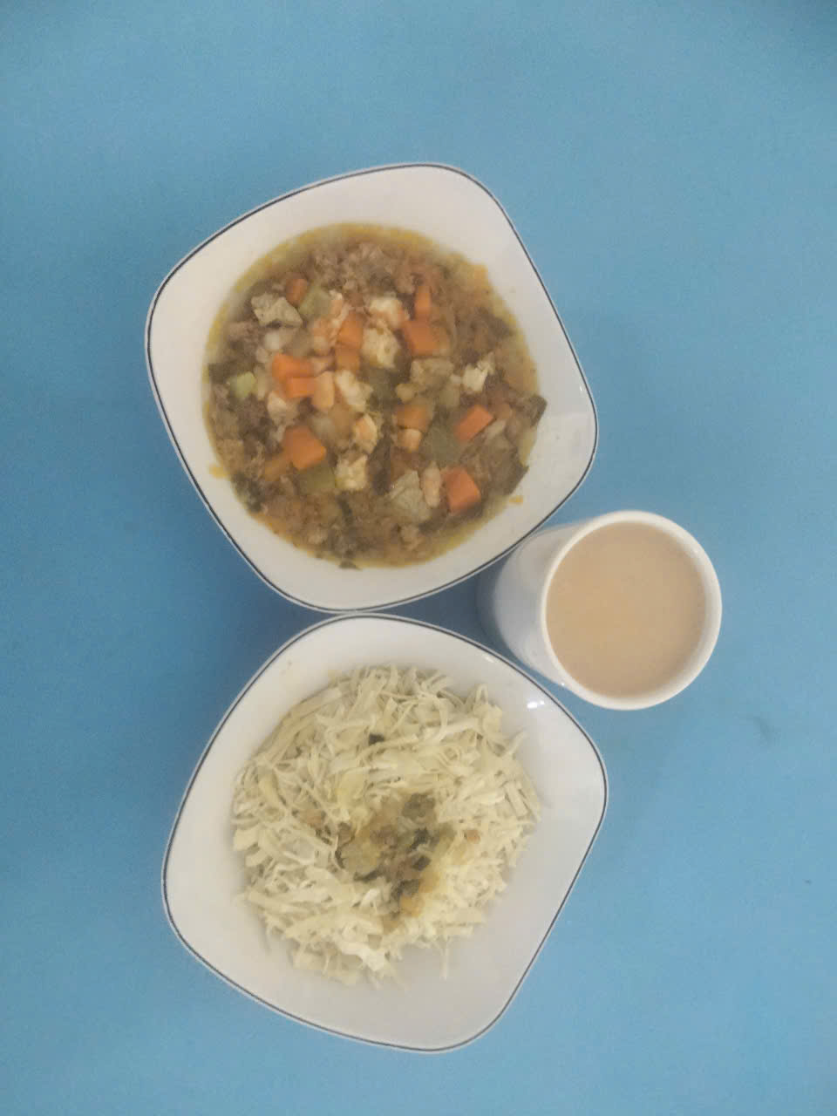
BUỔI XẾ:
Hoành thánh nấu tôm, thịt
Sinh tố saboche

